Slide 1
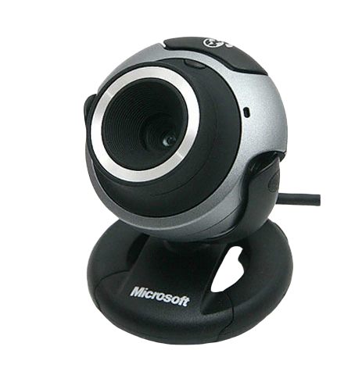
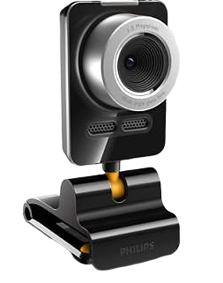
인공지능 얼굴 비공개 방송캠 서비스
혁신성장 청년인재 인공지능 실무 B반
서승훈

Slide 2
1. Intro 2 . 기능 소개 3 . 동영상 4 . 시장가치분석 및 향후 전망 5 . 시연 및 마무리
목차

Slide 3
Intro

Slide 4
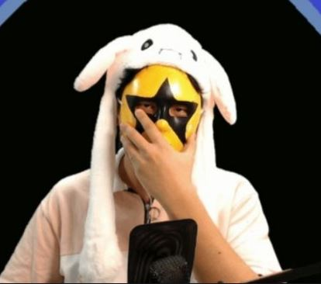
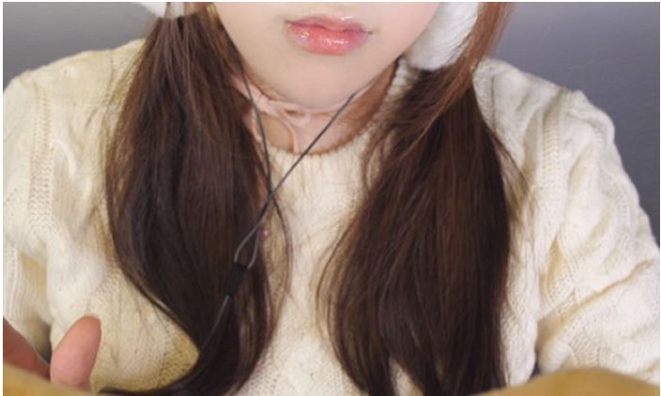
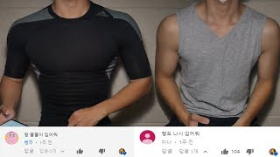
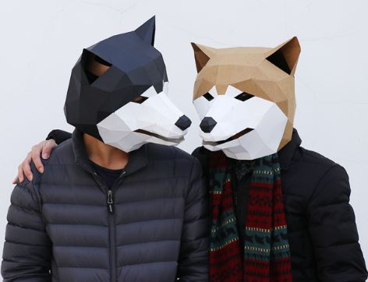
답답하다! 불편하다!

Slide 5
기 능

Slide 6
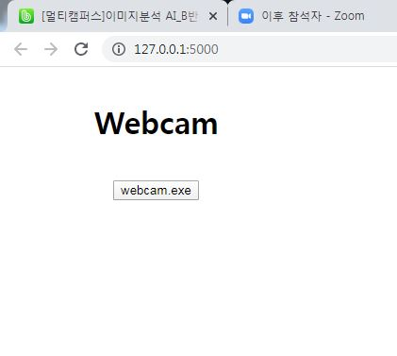
- 개발환경 - Windows 7 Jupyter Notebook P:ython 3.7.4 OpenCV 4.1.2 Flask

Slide 7
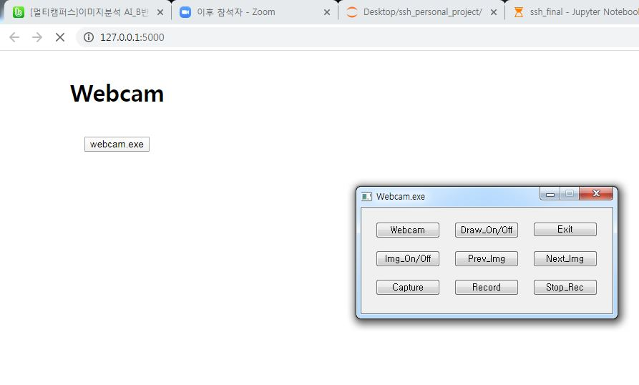
-다음과 같이 컨트롤러가 나옵니다. -
Pyqt 5 모듈을 사용하여 제작

Slide 8
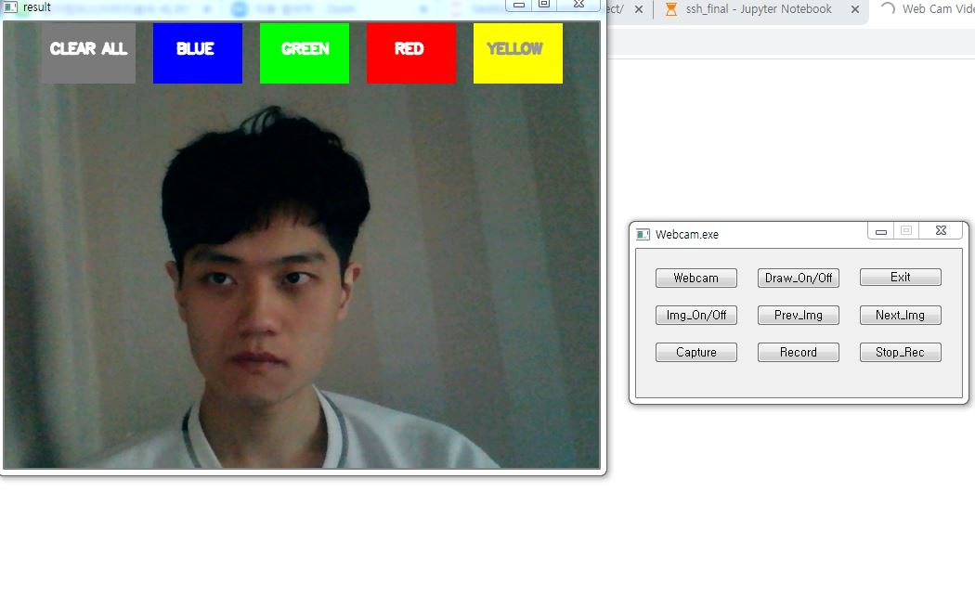
02

Slide 9
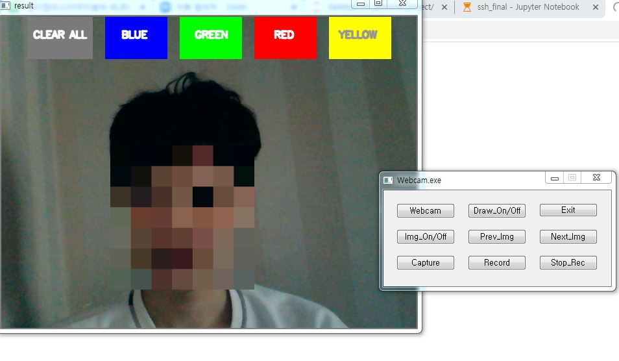
cv2.resize(imageface, (w//30, h//30))

Slide 10
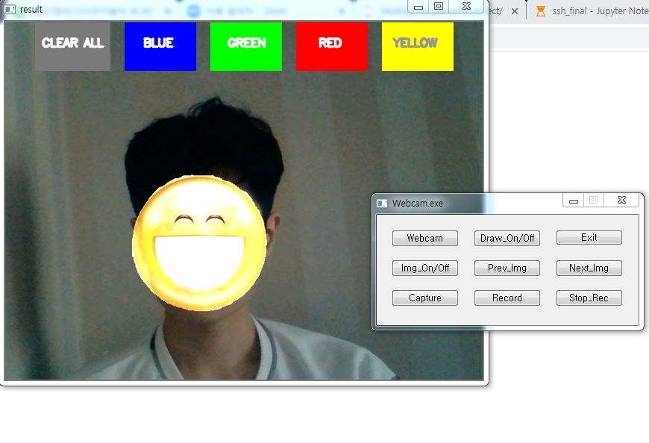
02
배경제거, 사이즈 재조정 등의 전처리 작업을 거친 후 얼굴을 인식하여, 이미지 삽입

Slide 11
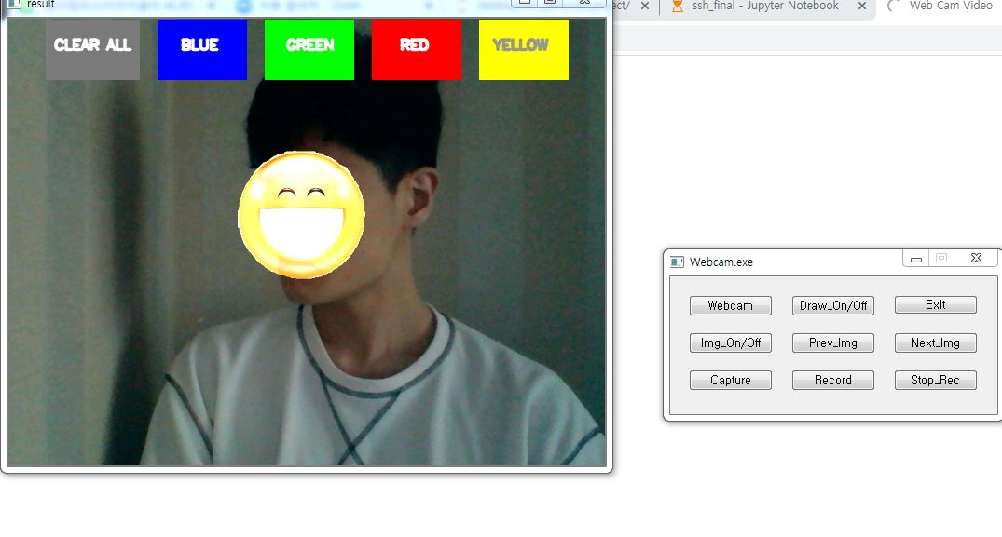
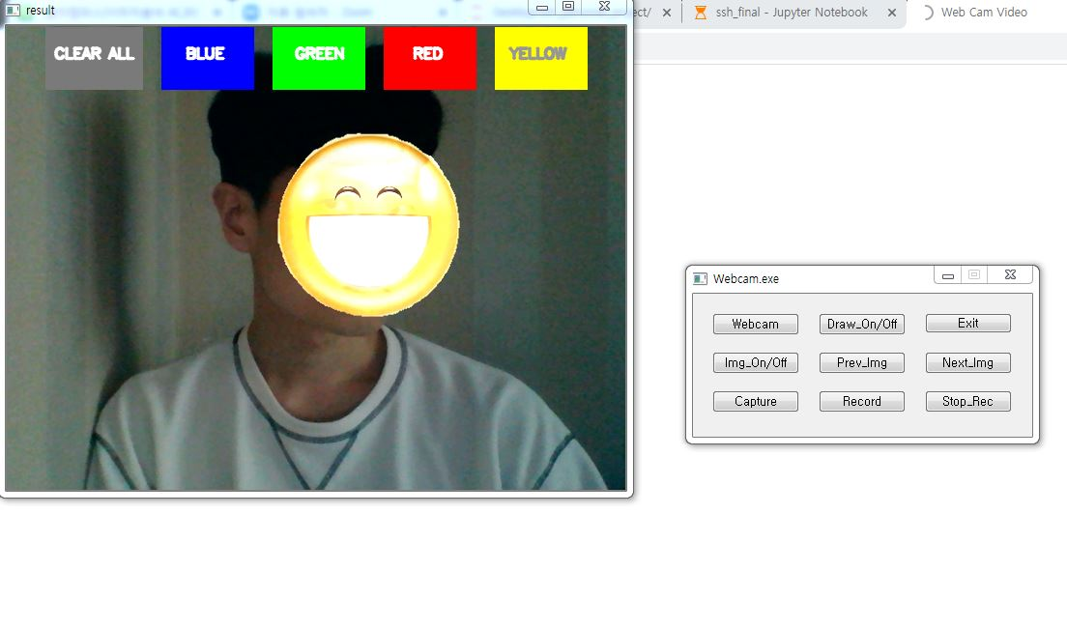
02

Slide 12
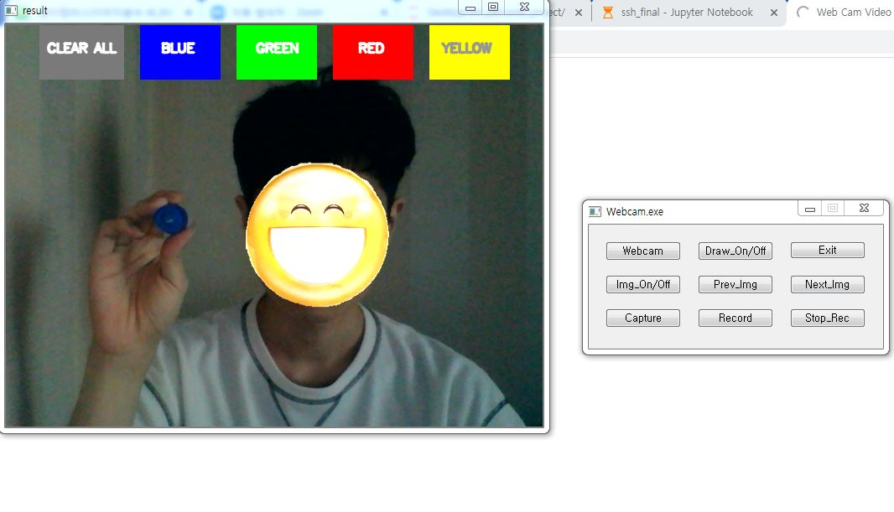
02

Slide 13
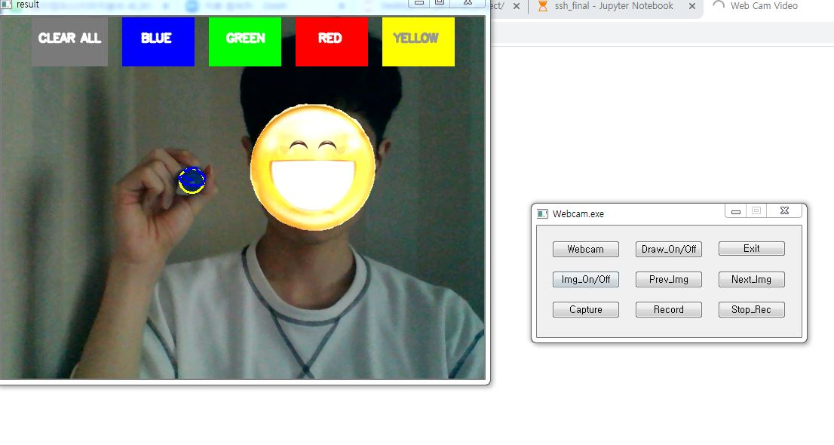
02
파란색 펜을 탐지, 추적하여, 웹캠 상에 간단한 메모나, 그림을 그릴 수 있다.

Slide 14
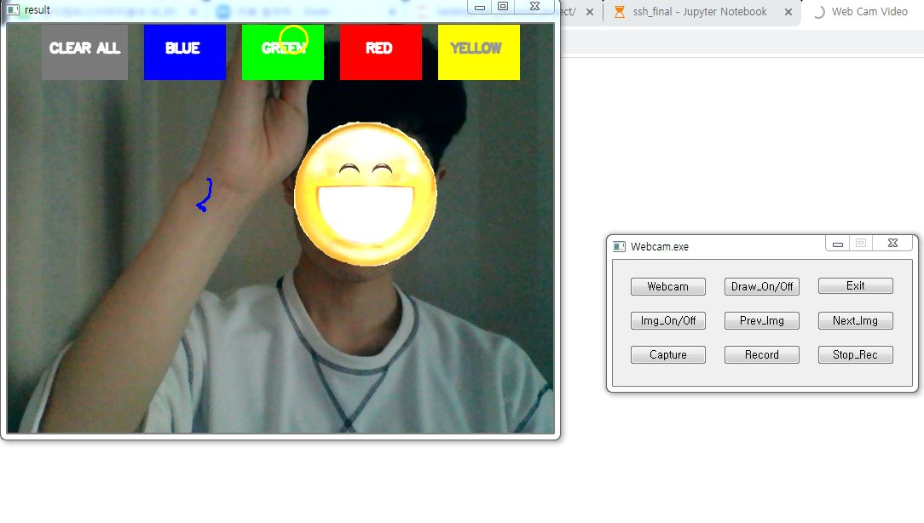
02
다음과 같이 색을 선택할 수도 있다.

Slide 15
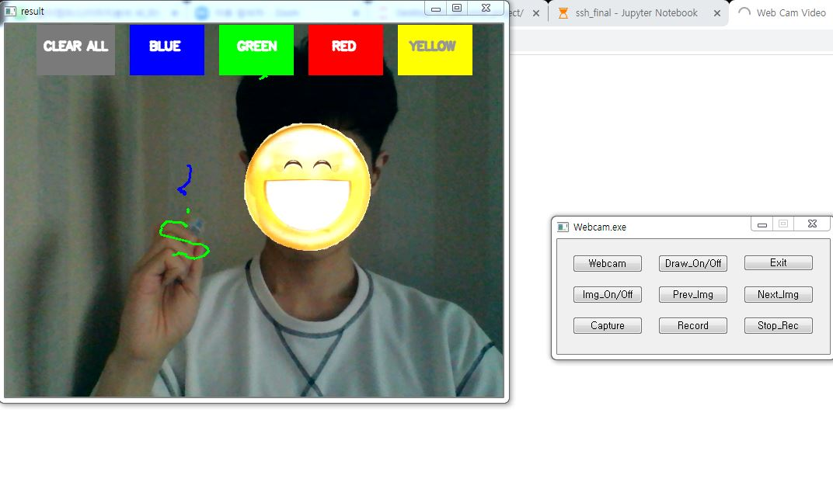
02

Slide 16
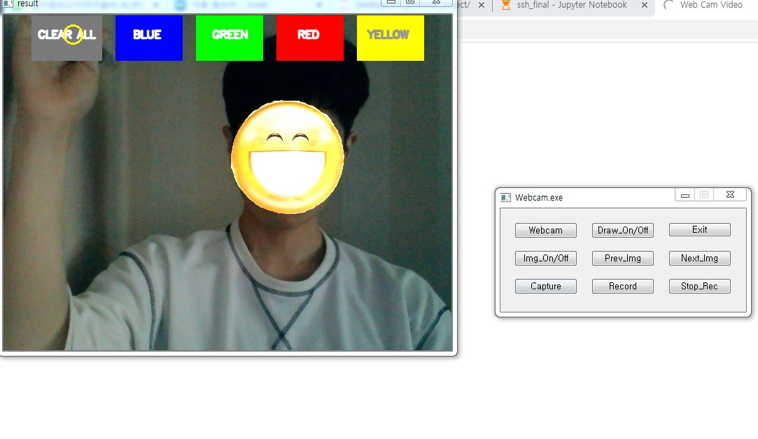
02
CLEAR ALL 창에 가져다 대면, 그린것을 전부 지울 수 있다.

Slide 17
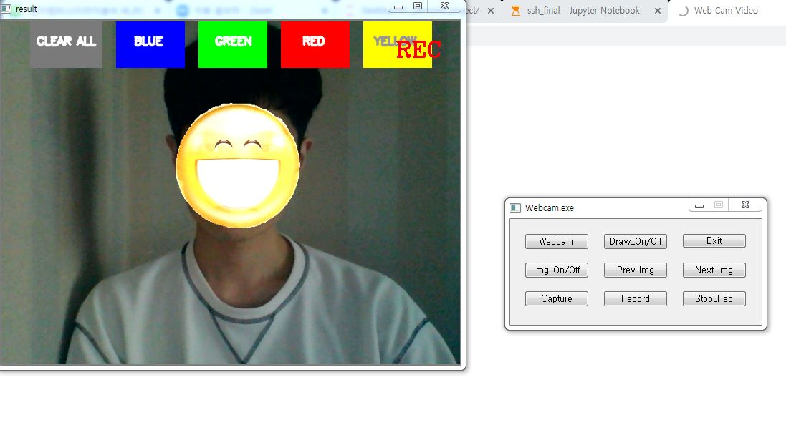
02
녹화 기능

Slide 18
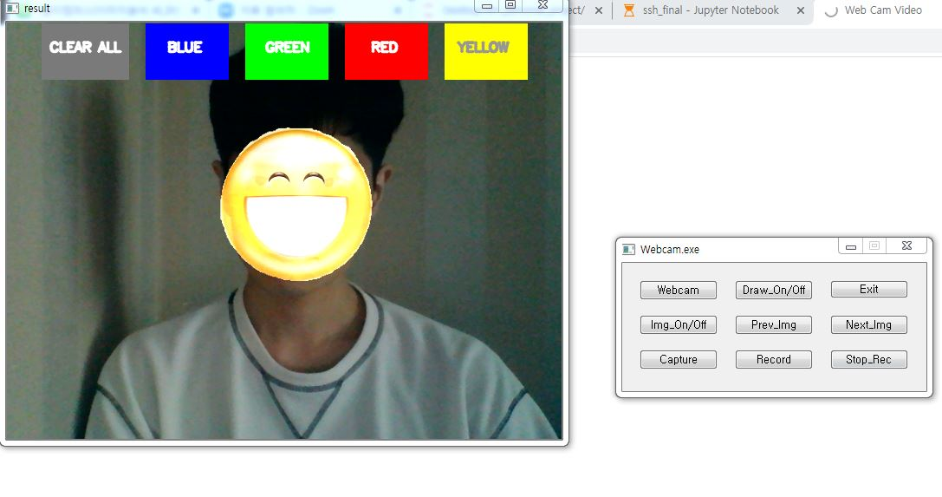
녹화 종료

Slide 19
종료

Slide 21
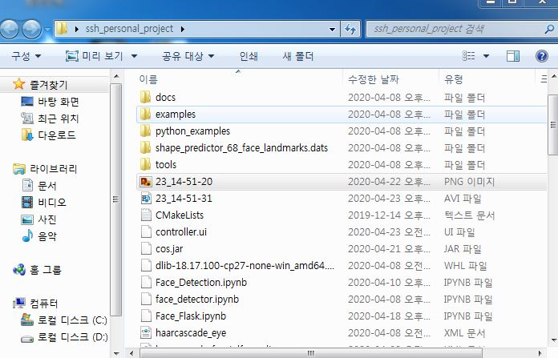

Slide 22

동 영 상

Slide 23
시장가치분석 및 향후전망

Slide 24
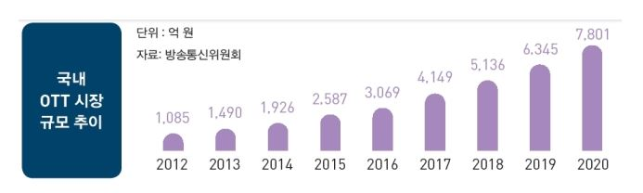
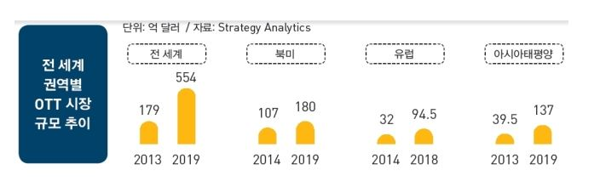
OTT(Over The Top Service)
01
자료 출처 : 헤럴드 경제

Slide 25
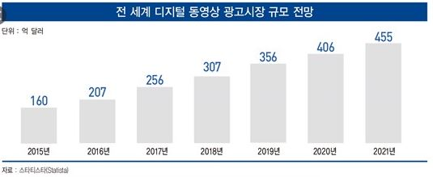
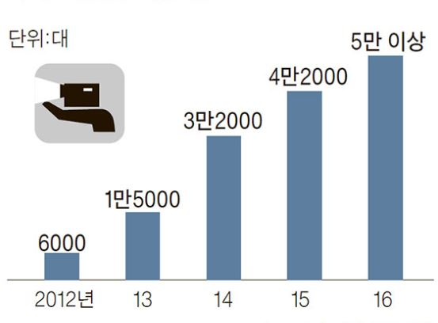
OTT(Over The Top Service)
02
자료출처 : 다나와

Slide 26
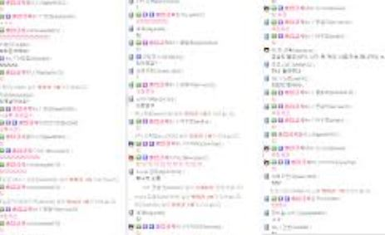
03
깨끗한 채팅창
강제퇴장
BLACK
채팅금지!

Slide 27
시 연

Slide 28


모두 수고하셨습니다!

